Slide 1
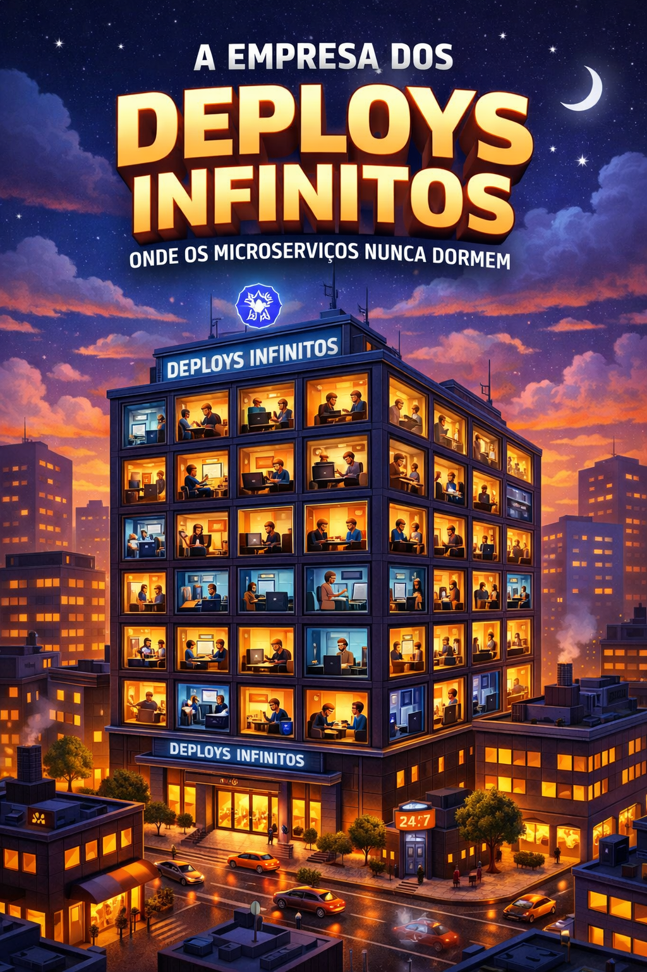
Luis Zancanela
Notes:
Os conteúdos gerados pela IA podem estar incorretos. --- Nesta apresentação, exploraremos como os microserviços, aliados ao Apache Camel, podem transformar aplicações Java em sistemas mais ágeis e eficientes. Vamos abordar desde a introdução aos microserviços até a implementação prática, destacando as melhores práticas para garantir seu sucesso.

Slide 2
01
BEM-VINDO À EMPRESA DOS DEPLOYS
INFINITOS

Slide 3

Bem-vindo à Empresa dos
Deploys Infinitos
O CEO dos Containers e o RH dos Pods
Imagine o Kubernetes como um sistema de gestão distribuído: não há um único “CEO”, mas vários componentes que trabalham juntos para manter o ambiente no estado desejado. Quando a demanda cresce, o sistema cria pods e quando cai, reduz réplicas. Essas ações são automáticas e baseadas na especificação declarada.

Slide 4
02
O QUE TEM NO KUBERNETES?

Slide 5

Container e Pod
Os Colaboradores e as Salas
Container = Colaborador
O container é um processo isolado que executa uma função específica. Na empresa é o colaborador com sua mesa, computador e ferramentas, executando uma tarefa de forma independente.
Pod = Sala Modular
O pod agrupa containers com rede e volumes compartilhados. Pense numa sala modular com divisórias móveis, que pode ser criada, reconfigurada ou removida conforme a necessidade.
Um pod pode conter apenas um container, como a “sala do Fulano”, mas isso não torna container e pod a mesma coisa.

Slide 6
Workload, Node e Cluster
Departamentos, Andares e Prédio
Workload = Departamento
Workload refere-se a recursos como Deployment, StatefulSet, DaemonSet e Job. Cada tipo de workload representa um departamento que define regras e metas. Por exemplo, um Deployment é o departamento que decide quantas salas abrir e como manter o time. O workload garante que as salas modulares (pods) existam e sigam a especificação declarada.
Node = Andar
Node é a máquina física ou virtual que executa pods. Na empresa é o andar do prédio onde várias salas estão alocadas. Nodes podem falhar, ser drenados ou substituídos, por isso não confie em permanência.
Cluster = Prédio
Cluster é o conjunto de nodes mais o control plane que mantém tudo funcionando. Na empresa é o prédio inteiro com todos os andares e departamentos operando juntos.
HIERARQUIA DO KUBERNETES
Container
Colaborador
Pod
Sala Modular
Workload
(ex.: Deployment)
Departamento
Node
Andar
Cluster
Prédio
Execução → Gerenciamento → Orquestração → Máquina → Infraestrutura

Slide 7
03
DEPLOYS
INFINITOS
EM MOVIMENTO

Slide 8

Deploys Infinitos em Movimento
Autoscaling, resiliência e gestão contínua
O Kubernetes atua como um gestor que monitora a empresa em tempo real e reconcilia o estado atual com o estado desejado. Ele observa métricas e eventos e age para manter cada departamento funcionando conforme o plano.
Quando a demanda de um departamento aumenta, o sistema abre novas salas modulares, ou seja, cria mais pods para atender a carga. Quando a demanda cai, ele reduz réplicas para economizar recursos.
A resiliência vem da reconciliação e do auto healing. Se uma sala falha, o Kubernetes reinicia ou reprovisiona a sala em outro andar. Se uma aplicação não responde, probes de readiness e liveness impedem que ela receba tráfego ou forçam reinício.

Slide 9
04
KUBERNETES NOS PROVEDORES DE NUVEM

Slide 10

Kubernetes nos Provedores de Nuvem
Filiais Globais da Empresa dos Deploys Infinitos
Na Deploys Infinitos, as filiais na nuvem seguem a mesma lógica de gestão. Dominar os conceitos (pods, workloads, nodes, cluster) permite trabalhar em qualquer filial sem recomeçar do zero. O que muda entre as filiais são as portas de entrada, os serviços auxiliares e os atalhos operacionais.
Azure Kubernetes Service (AKS)
Foca na integração com o ecossistema Azure, CI/CD com GitHub Actions e monitoramento via Azure Monitor.
Amazon Elastic Kubernetes Service (EKS)
Oferece alta escalabilidade e integração com serviços AWS como EC2, IAM e CloudWatch.
Google Kubernetes Engine (GKE)
Originado no Google e doado à comunidade, GKE oferece integração nativa com o Google Cloud e recursos como Autopilot e autoscaling inteligente.

Slide 11
05
QUANDO
O DEPLOY
DÁ ERRADO

Slide 12

Por que meu Pod não sobe?
Por Que Colaboradores Não Conseguem Trabalhar
OOMKilled: “O colaborador desmaiou por excesso de trabalho.”
Como identificar: o pod reinicia repetidamente e no describe aparece Reason: OOMKilled. Significa que o container ultrapassou o limite de memória definido.
ImagePullBackOff / ErrImagePull: “Crachá inválido ou registro privado sem acesso.”
O Kubernetes não consegue baixar a imagem do container. Verifique o nome da imagem, a tag e as credenciais do registry (imagePullSecrets).
CrashLoop por dependência externa: “O colaborador depende de outro setor que está fechado.”
O container inicia, tenta conectar a um banco de dados ou serviço externo que não está disponível, e falha. O pod fica em CrashLoopBackOff.

Slide 13

Fluxo de Diagnóstico
O Caminho Para Encontrar o Problema
kubectl get pods → Verificar o status. Procure por: CrashLoopBackOff, ImagePullBackOff, Pending, OOMKilled.
kubectl describe pod <nome> → Ler a seção Events. Procure por: FailedScheduling, Failed to pull image, Unhealthy, OOMKilled.
kubectl logs <nome> → Analisar os logs do container. Procure por: stack traces, connection refused, timeout, permission denied.
kubectl exec -it <nome> -- /bin/sh → Entrar na sala do colaborador para investigar diretamente. Verificar variáveis de ambiente, conectividade de rede, arquivos de configuração.
Checar node e métricas → kubectl top nodes / kubectl top pods. Verificar se há pressão de recursos no andar (node) ou se o prédio (cluster) está sobrecarregado.

Slide 14

Mensagens de Erro e Interpretação
Traduzindo o Que a Empresa Está Dizendo
Back-off restarting failed container
“O colaborador continua tropeçando ao entrar. O gestor está esperando antes de tentar novamente.” Ação: verificar logs para entender a causa da falha.
0/3 nodes are available: insufficient memory
“Todos os andares do prédio estão lotados, sem mesa para o novo colaborador.” Ação: liberar recursos ou adicionar mais nodes ao cluster.
Failed to pull image "app:v2": not found
“O crachá do colaborador aponta para uma foto que não existe no arquivo.” Ação: verificar nome e tag da imagem no registry.
Readiness probe failed: connection refused
“O colaborador foi chamado, mas ainda não está pronto para atender.” Ação: verificar se a aplicação está iniciando corretamente na porta configurada.
Liveness probe failed: HTTP probe failed with statuscode: 500
“A vistoria periódica descobriu que o colaborador está em estado crítico.” Ação: verificar logs da aplicação para erros internos.

Slide 15
Probes e Limites de Recursos
Verificando a Saúde e o Espaço dos Colaboradores
readinessProbe: “O colaborador está pronto para ser chamado?”
Verifica se o container já está apto a receber tráfego. Enquanto não passar, o Service não direciona requisições para ele.
livenessProbe: “O colaborador ainda está trabalhando?”
Verifica periodicamente se o container está funcionando. Se falhar, o Kubernetes reinicia o pod automaticamente.
Requests: “A sala tem espaço suficiente para receber trabalho?”
O mínimo de CPU e memória garantido para o container. O scheduler usa esse valor para decidir em qual node alocar o pod.
Limits — “Máximo que pode ocupar”
O teto de recursos. Se o container ultrapassar o limite de memória, será encerrado (OOMKilled).
resources:
requests: # tamanho mínimo da sala reservada
memory: "128Mi"
cpu: "250m"
limits: # máximo que pode ocupar
memory: "256Mi"
cpu: "500m"
readinessProbe: # pronto para atender?
httpGet:
path: /health
port: 8080
initialDelaySeconds: 5
timeoutSeconds: 2
livenessProbe: # ainda está vivo?
httpGet:
path: /health
port: 8080
initialDelaySeconds: 20
timeoutSeconds: 2

Slide 16

Playbook de Escalonamento
Quem Faz o Quê Quando Algo Dá Errado
Desenvolvedor (Júnior/Pleno):
Executar o checklist básico: kubectl get pods, describe, logs
Verificar configuração da aplicação (variáveis de ambiente, portas, imagem)
Documentar o que foi encontrado antes de escalonar
Desenvolvedor Sênior:
Análise de causa raiz: revisar probes, limits, dependências externas
Ajustar configurações de Deployment (replicas, resources, probes)
Validar se o problema é da aplicação ou da infraestrutura
SRE / Infra:
Investigar estado do node: kubectl describe node, top nodes
Verificar quotas de namespace, RBAC e políticas de rede
Registrar incidente e aplicar correções de infraestrutura
Quando abrir ticket para SRE:
OOMKilled repetido após ajuste de limits
Node sem recursos disponíveis (SchedulingFailed)
Erro de imagem em registry privado (credenciais/rede)
Falha de rede entre serviços (DNS, NetworkPolicy)

Slide 17
06
CONVERSANDO
COM O
GESTOR

Slide 18
Comandos Essenciais
O Kit de Ferramentas do Gestor da Empresa
kubectl get
Listar colaboradores, setores e turnos
“Quem está trabalhando agora?”
kubectl describe
Ficha completa do colaborador
“Me conta tudo sobre esse colaborador.”
kubectl logs
O que ele fazia antes do problema
“Mostra o diário de bordo dele.”
kubectl exec
Entrar na sala para investigar
“Deixa eu sentar na mesa dele um momento.”
kubectl apply
Enviar novas ordens para a empresa
“Implementa essas mudanças agora.”
kubectl delete
Encerrar um turno ou demitir
“Pode encerrar o expediente dele.”

Slide 19
kubectl get
Quem Está Trabalhando Agora?
COMANDO
$ kubectl get pods -o wide
OUTPUT
NAME READY STATUS RESTARTS AGE IP NODE
api-deploy-7d4b9-xk2f 1/1 Running 0 2h 10.244.1.5 node-01
api-deploy-7d4b9-m3nq 1/1 Running 0 2h 10.244.2.8 node-02
web-deploy-5c8a2-j9pl 0/1 Pending 0 5m <none> <none>
INTERPRETAÇÃO
Duas salas (api) estão ativas nos seus andares, com os colaboradores em operação. Uma terceira sala (web) está na fila de espera e ainda não encontrou espaço disponível no prédio. O status Pending indica que o gestor não conseguiu alocá-la em nenhum andar.

Slide 20
kubectl describe
A Ficha Completa da Sala de Trabalho
COMANDO
$ kubectl describe pod api-deploy-7d4b9-xk2f
OUTPUT
Events:
Type Reason Age Message
---- ------ --- -------
Normal Scheduled 2h Successfully assigned to node-01
Normal Pulled 2h Container image "api:v1.2" pulled
Normal Started 2h Started container api
INTERPRETAÇÃO
A ficha da sala mostra que a sala foi criada com sucesso no 1º andar (node-01), recebeu o colaborador (imagem baixada) e iniciou o expediente normalmente. Se houvesse problemas, os Events mostrariam avisos (Warning) com detalhes.

Slide 21
kubectl logs
O Diário de Bordo do Colaborador
COMANDO
$ kubectl logs api-deploy-7d4b9-xk2f --tail=5
OUTPUT
2025-01-15T10:30:01Z INFO Server started on port 8080
2025-01-15T10:30:05Z INFO Connected to database
2025-01-15T10:35:12Z WARN Slow query detected: 2.3s
2025-01-15T10:40:00Z ERROR Connection refused: redis:6379
2025-01-15T10:40:01Z ERROR Health check failed
INTERPRETAÇÃO
O diário de bordo mostra que o colaborador começou bem, mas encontrou problemas: uma operação lenta e depois perda de contato com outro setor (Redis). Quando aparecem linhas ERROR, é sinal de que algo precisa de atenção imediata.

Slide 22
kubectl exec
Entrando na Sala do Colaborador
COMANDO
$ kubectl exec -it api-deploy-7d4b9-xk2f -- /bin/sh
OUTPUT
/ # curl localhost:8080/health
{"status":"degraded","db":"ok","cache":"unreachable"}
/ # env | grep DATABASE
DATABASE_URL=postgres://db-svc:5432/app
/ # nslookup redis-svc
Server: 10.96.0.10 Address: 10.96.0.10:53
** server can't find redis-svc: NXDOMAIN
INTERPRETAÇÃO
Entramos na sala do colaborador para investigar pessoalmente. Descobrimos que a saúde está degradada porque o setor de cache (Redis) não está acessível, visto que o DNS não encontra o serviço. Isso confirma o que os logs indicavam.

Slide 23
kubectl apply
Enviando Novas Ordens Para a Empresa
COMANDO
$ kubectl apply -f deployment.yaml
OUTPUT
deployment.apps/api-deploy configured
service/api-svc unchanged
INTERPRETAÇÃO
As novas instruções foram enviadas e a empresa aceitou. O departamento (Deployment) foi atualizado com as mudanças. A portaria (Service) não precisou de alteração. O Kubernetes agora vai reorganizar os colaboradores conforme as novas regras.

Slide 24
kubectl delete
Encerrando o Expediente
COMANDO
$ kubectl delete pod api-deploy-7d4b9-xk2f
OUTPUT
pod "api-deploy-7d4b9-xk2f" deleted
INTERPRETAÇÃO
O expediente nessa sala foi encerrado. Como ele faz parte de um Deployment, o gestor (ReplicaSet) já está providenciando um substituto automaticamente. Se o delete fosse no Deployment inteiro, todos os colaboradores daquele departamento seriam dispensados. Use com cuidado!
Cuidado: kubectl delete em um Deployment remove todos os pods. Sempre confirme o recurso antes de executar.

Slide 25
07
A PLANTA
DA
EMPRESA

Slide 26
Arquitetura Kubernetes
A Planta Completa da Empresa dos Deploys
CLUSTER (Prédio)
CONTROL PLANE (Administração)
API Server
Scheduler
Controller Manager
NODE 2 (2º Andar)
POD 2A (Sala Modular)
Container
Colaborador
NODE 1 (1º Andar)
POD 1A (Sala Modular)
POD 1B (Sala Modular)
Container
Colaborador
Sidecar
Assistente
Container
Colaborador
SERVICE
Portaria
INGRESS
Entrada Principal
WORKLOAD
Departamento
(Controlador)

Slide 27
Planta Técnica: YAML Comentado
O Blueprint da Empresa em Código
apiVersion: apps/v1
kind: Deployment
metadata:
name: api-deploy # tipo de departamento
spec:
replicas: 3 # abrir 3 salas para atender demanda
selector:
matchLabels:
app: api # etiqueta para identificar colaboradores
template:
metadata:
labels:
app: api
spec:
containers:
- name: api # nome do colaborador
image: api:v1.2 # crachá com foto e versão
imagePullPolicy: IfNotPresent
ports:
- containerPort: 8080 # porta de atendimento
resources:
requests: # Tamanho mínimo da sala reservada
memory: "128Mi"
cpu: "250m"
limits: # máximo que pode ocupar
memory: "256Mi"
cpu: "500m"
readinessProbe: # pronto para atender?
httpGet:
path: /health
port: 8080
initialDelaySeconds: 5
timeoutSeconds: 2
livenessProbe: # ainda está vivo?
httpGet:
path: /health
port: 8080
initialDelaySeconds: 20
timeoutSeconds: 2
---
apiVersion: v1
kind: Service # portaria do departamento
metadata:
name: api-svc
spec:
selector:
app: api # direcionar para colaboradores com esta etiqueta
ports:
- port: 80 # porta da portaria
targetPort: 8080 # porta real da sala do colaborador
type: ClusterIP # acesso interno ao prédio

Slide 28
08
ESTE É
APENAS O
COMEÇO

Slide 29
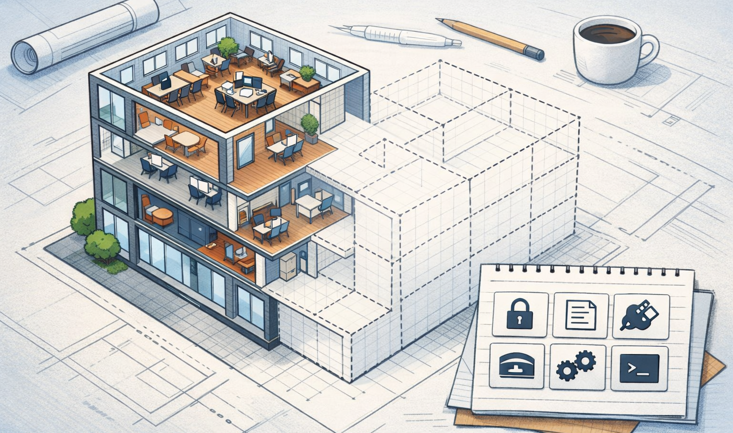
Este é Apenas o Começo
A Deploys Infinitos ainda está no papel
Você conheceu a estrutura da nossa empresa imaginária: salas, andares, departamentos e colaboradores. Mas toda empresa real precisa de muito mais para funcionar. Ela precisa de portas de entrada, que representam o Ingress. Precisa de ramais internos, que fazem o papel dos Services. Precisa de documentos e políticas, que são os ConfigMaps e Secrets. Precisa de arquivos guardados, que são os Volumes. E também precisa da diretoria que coordena tudo, formada pelo Control Plane, Scheduler e Kubelet.
Essas partes ainda não apareceram na história, e é exatamente por isso que esta jornada está só começando.

Slide 30
OBRIGADO POR LER!

Slide 31


Obrigado por Ler!
Aguardo seu feedback!
O que achou da analogia do Kubernetes como uma Empresa?
Sobre o Autor
Olá, meu nome é Luis Zancanela e sou apaixonado por tecnologia e desenvolvimento de sistemas. Atuo na área de TI há mais de 19 anos, sendo mais de 4 anos como desenvolvedor backend Java,
inclusive trabalhando com aplicações em Kubernetes. Ter o conhecimento da infraestrutura onde a aplicação está executando é muito importante principalmente quando tem algum “incêndio” em produção.
Abaixo está meu perfil no Linkedin para nos conectarmos:
https://www.linkedin.com/in/luis-zancanela/
Esse ebook foi gerado com base em conteúdo textual e visual gerado por IA e revisado por humano.
Criado com paixão, dedicação e o compromisso sincero de compartilhar conhecimento 🧑‍💻❤️🤝📚

